Slide 1
Lecture Plan
Course : 기초전자전기실험2
Professor : 구용서(3분반) / 오승록(4분반) / 남현도(7분반)
Teaching Assistant : 윤서진
E-mail : ssk01138@gmail.com
Office : 2공학관 306호 ( Human & System Lab. )
Phone : 010-8841-7207

Slide 2
Lecture Plan
Grading Plan (3, 4, 7 분반)
Mid-term exam : 0 %
Final exam : 30 %
Assignments (예비, 결과 레포트) : 30 %
Presentation : 20 %
Attendance : 20 %

Slide 3
Syllabus (주차별 계획)
일자 | 실험 | 발표
3.17 / 3.19 | OT | 조교
3.24 / 3.20 | 실험 2. 직류전원 장치 및 멀티미터 사용법 / 실험 3. 저항의 종류 및 측정 | 조
3.31 / 4.3 | 실험 4. 옴의 법칙과 키르히호프 전압 및 전류 법칙 | 조
4.7 / 4.10 | 실험 5. 직, 병렬 저항회로 | 조
4.14 / 4.17 | 실험 6. 휘트스톤 브릿지 | 조
4.21 / 4.24 | 실험 7. 중첩의 정리 | 조
4.28 / 5.1 | 실험 8. 등가 전원 정리 | 조
5.5 / 5.8 | 실험 9. 최대 전력 전송 정리 | 조
5.12 / 5.15 | 실험 10. 신호 발생기와 오실로스코프 사용법 | X
5.19 / 5.22 | 실험 11. 오실로스코프 고급 사용법 | X
5.26 / 5.29 | 실험 12.R, L, C 소자의 특성 | 조
6.2 / 6.5 | 실험 13. 교류 회로 소자의 임피던스 | 조
6.9 / 6.12 | 실험 14. 교류 전원 및 전력 측정 | 조
6.16 / 6.19 | 기말고사 | 모두~
보강 수업 | 과제로 대체 | 모두~

Slide 4
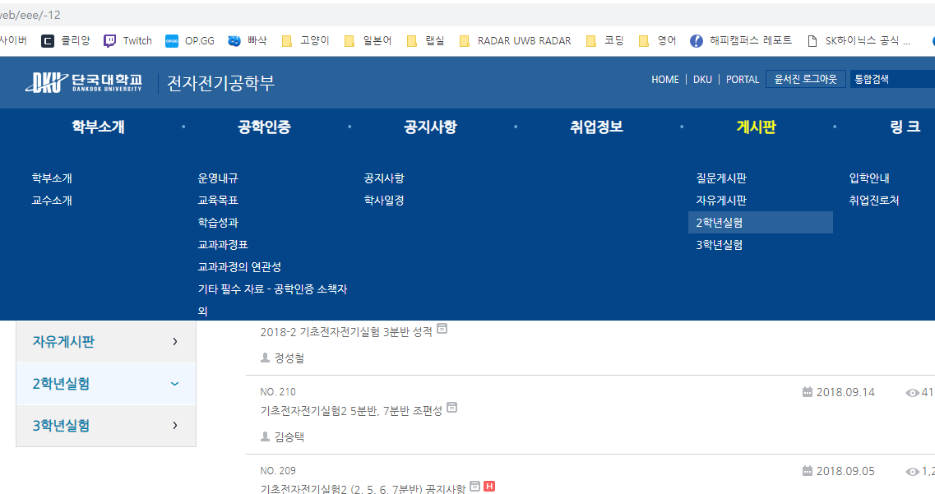
Report (예비, 결과)

Slide 5
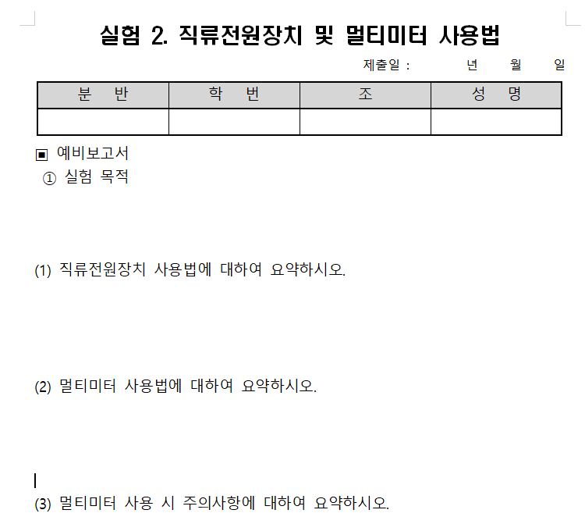
Report(예비)
개인당 절대로 1장
표지는 X
수기로 작성 (컴터 X)
내용
실험 목적
이론 (교재 예비레포트 or 조교가 출제)

Slide 6
Report(결과)
조당 1개 (3장 이내로)
조원 이름 필수로 기재
(없을 시 해당 조원 미제출 처리)
표지 X
컴터로 작성 (수기는 개인취향)
내용
실험 결과값 (사진 포함) - 1장
결과 고찰 (개인당 쓸 것) – (1장에서 2장)

Slide 7
수업 전 준비
조교 책상에 이름 순서대로 예비 레포트 제출
조 순서대로 결과 레포트 제출
발표 조는 2공 216호로 5분전에 와서 발표 준비
ex) 컴터 키고 PPT 띄워놓기
(문이 닫혀 있으면 2공 306호로 Come)
출석 체크 이후 레포트 제출 시 과제점수 감점 (절반)
수업 시간 이후 레포트 제출은 받아주지 않습니다 (사정이 있으면 친구에게 전달)

Slide 8
Presentaion
PPT로 준비
실험 시작 전 발표 (5분 내외로 준비)
화요일 오전 10시까지 메일로 제출
ssk01138@gmail.com
실험 목적
이론 (신경써서)
사용 계기 및 부품
실험방법
실험결과
결과고찰 및 토론
참고문헌

Slide 9
주의사항
실험실 내에서 음료 취사 금지(특히 캔)
실험 종료 시 결과값을 검토 받고 퇴근~~ ☺
사용한 소자는 무조건 실험 종료 후 칠판 쪽 쓰레기통에 버리기
다음 실험 실습을 위해 뒷정리와 기기전원 끄기는 매너
실험을 끝내면 친구들을 도와주자
정리 미흡 시 해당 조 과제점수 감점

Slide 10
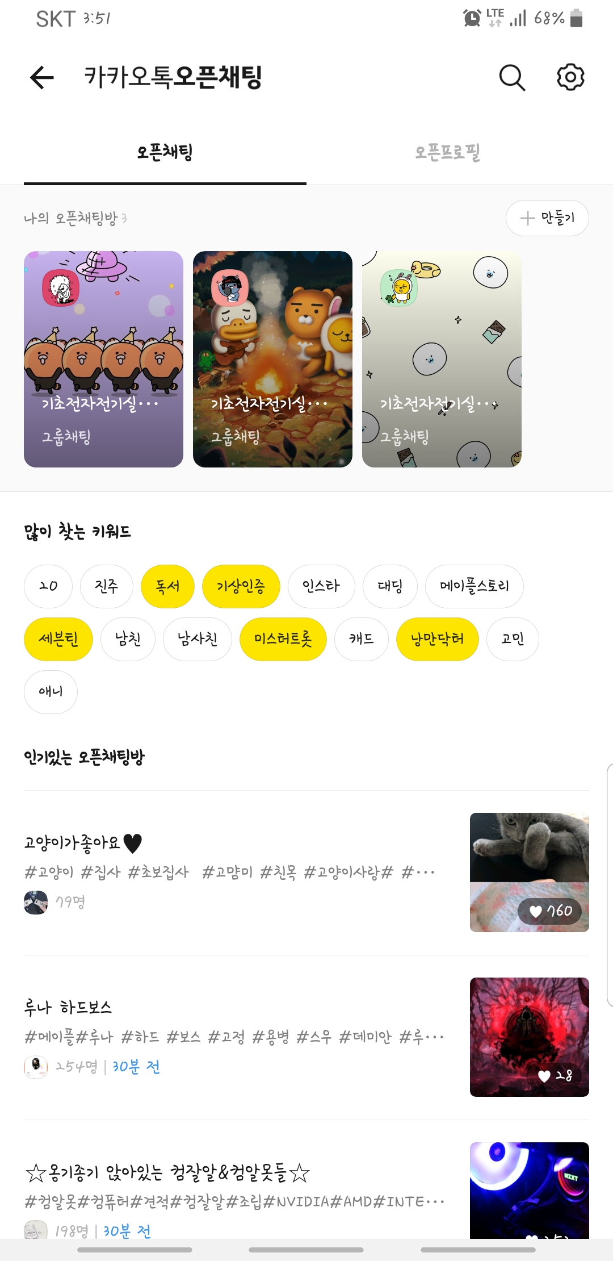
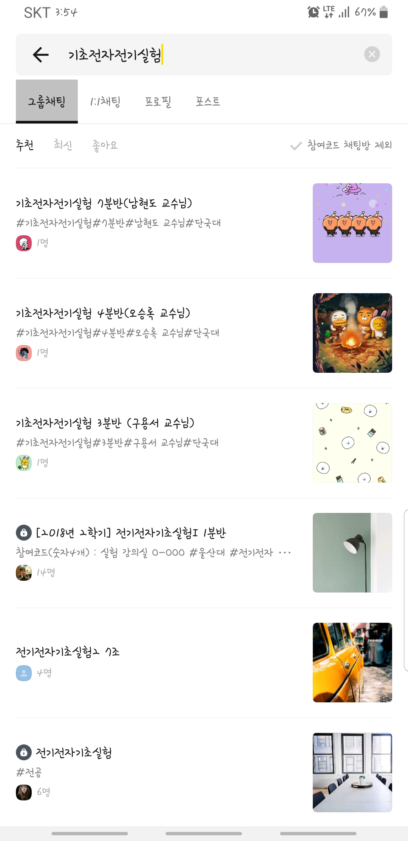
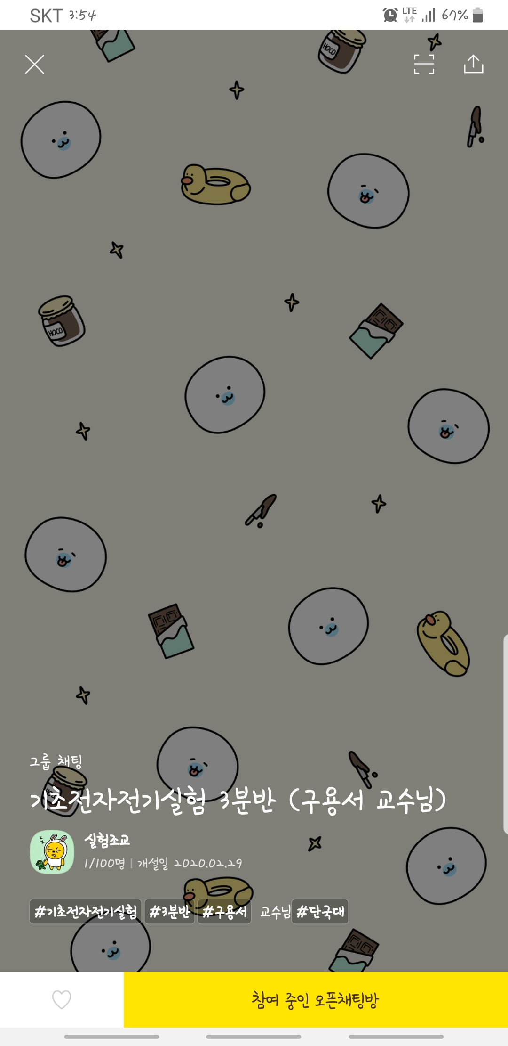
공시사항 안내
프로필은 학번으로 가입 ( 개인정보 유출 방지 )

Slide 11
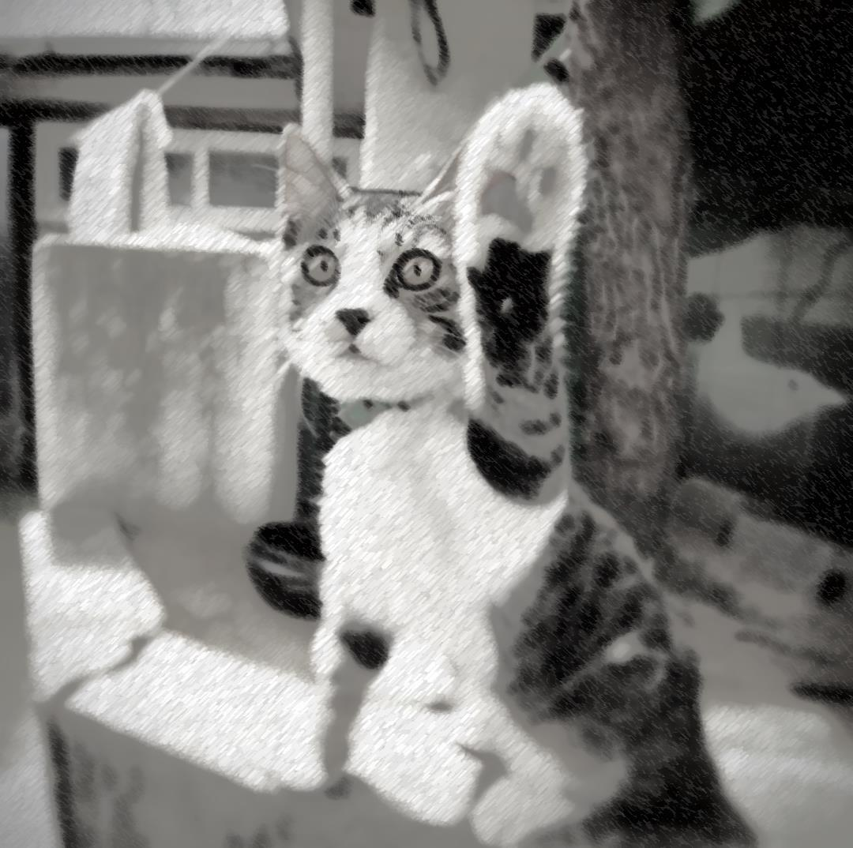
THANK YOU
다음주에 봅시다!

Slide 12
조원짜기
3분반 (구용서)
1조 | 윤서진 ssk01138@gmail.com | 윤서진 ssk01138@gmail.com | 11조
2조 |  |  | 12조
3조 |  |  | 13조
4조 |  |  | 14조
5조 |  |  | 15조
6조 |  |  | 16조
7조 |  |  | 17조
8조 |  |  | 18조
9조 |  |  | 19조
10조 |  |  | 20조

Slide 13
조원짜기
4분반 (오승록)
1조 | 윤서진 ssk01138@gmail.com | 윤서진 ssk01138@gmail.com | 11조
2조 |  |  | 12조
3조 |  |  | 13조
4조 |  |  | 14조
5조 |  |  | 15조
6조 |  |  | 16조
7조 |  |  | 17조
8조 |  |  | 18조
9조 |  |  | 19조
10조 |  |  | 20조

Slide 14
조원짜기
7분반 (남현도)
1조 | 윤서진 ssk01138@gmail.com | 윤서진 ssk01138@gmail.com | 11조
2조 |  |  | 12조
3조 |  |  | 13조
4조 |  |  | 14조
5조 |  |  | 15조
6조 |  |  | 16조
7조 |  |  | 17조
8조 |  |  | 18조
9조 |  |  | 19조
10조 |  |  | 20조

